Slide 1
你猜得到嗎
開始

Slide 2
什麼海沒有魚？
詞海
死海
石海

Slide 3
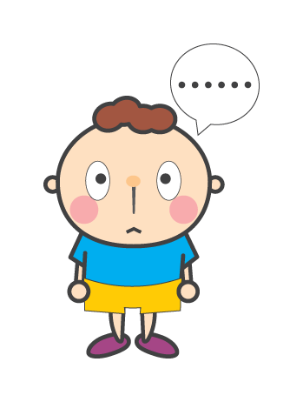
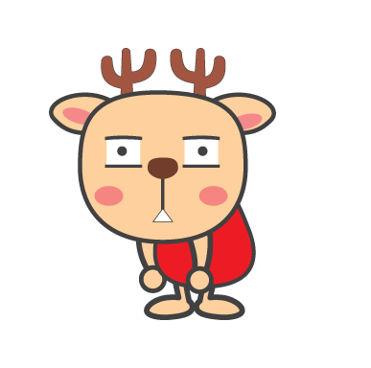
你答了！
錯
重來

Slide 4
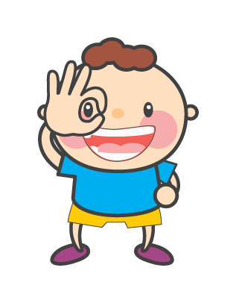
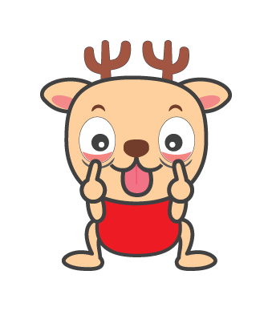
你終於答對了！
結束

